Slide 2
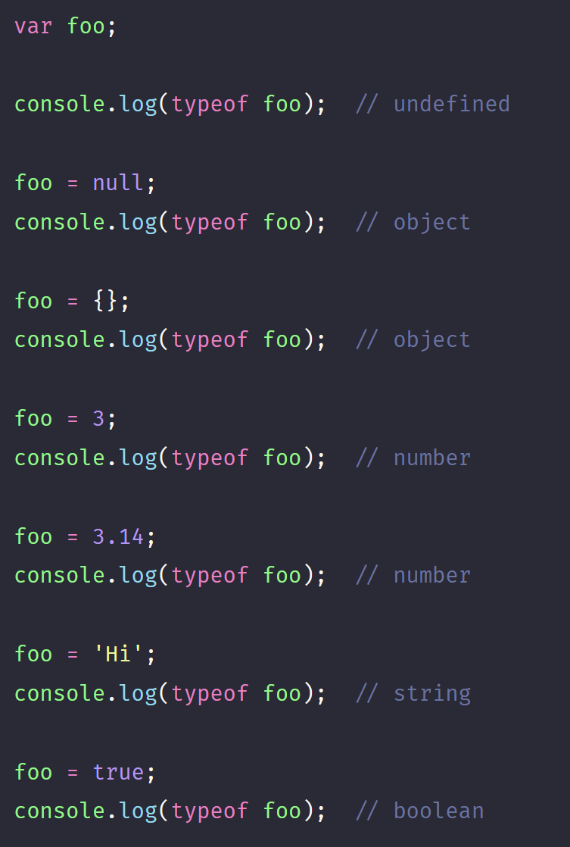
DATA TYPE
Primitive type
Number
String
Boolean
Null
Undefined
Symbol
Objective type
objective

Slide 3
VARIABLE
-var : function variable/재선언 O/업데이트 O
-let : block variable/재선언 X/업데이트 O
-const : block variable/재선언 X/업데이트 X

Slide 4
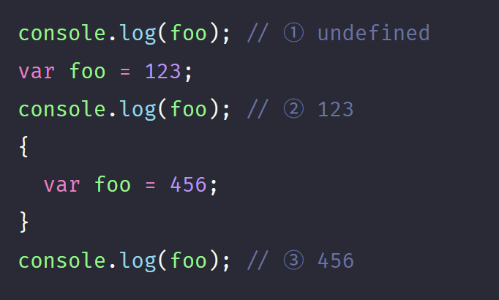
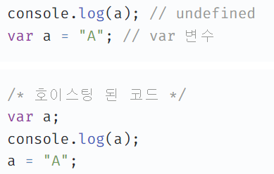
변수-Hoisting
변수의 선언부가 해당 스코프 영역 최상단으로 올려진 것 같은 현상

Slide 5
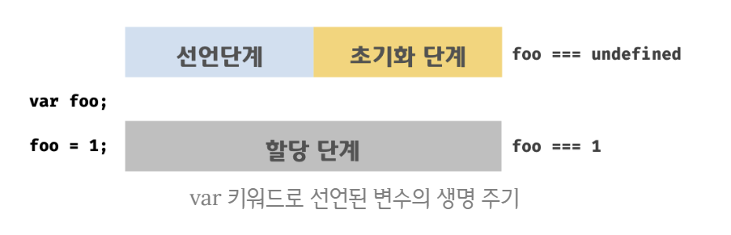
변수-Hoisting
변수의 생성 단계
선언 단계(declaration phase)
변수 객체(Variable Object)에 변수를 등록한다. 이 변수 객체는 스코프가 참조하는 대상이 된다.
초기화 단계(Initialization phase)
변수 객체(Variable Object)에 등록된 변수를 메모리에 할당한다. 이 단계에서 변수는 undefined로 초기화된다.
할당 단계(Assignment phase)
undefined로 초기화된 변수에 실제값을 할당한다.

Slide 6
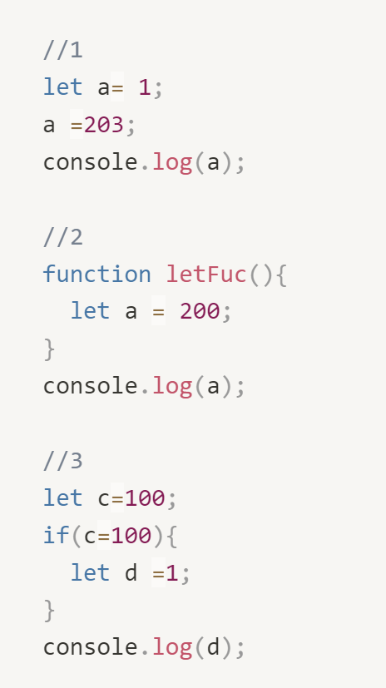
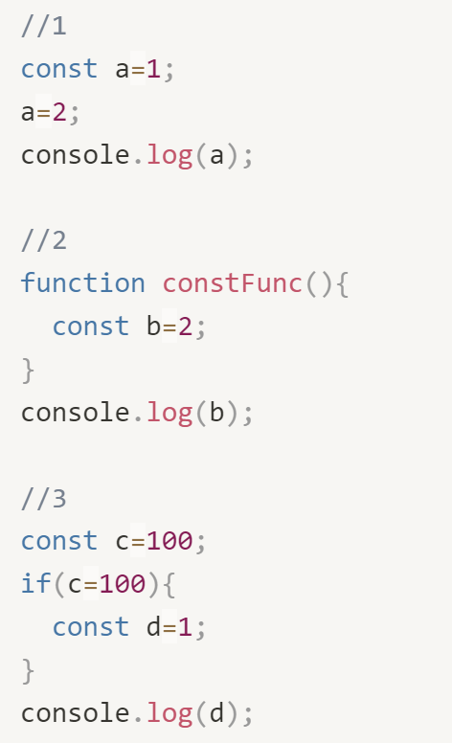
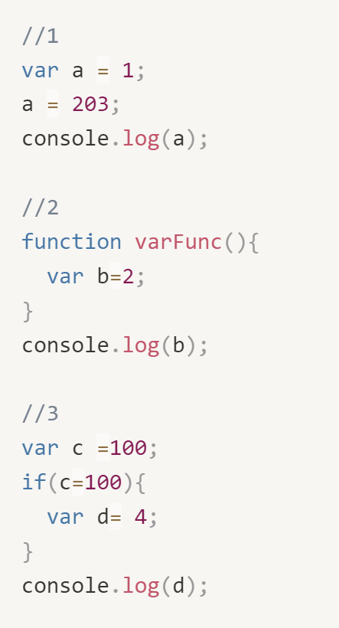
VARIABLE-Quiz

Slide 7
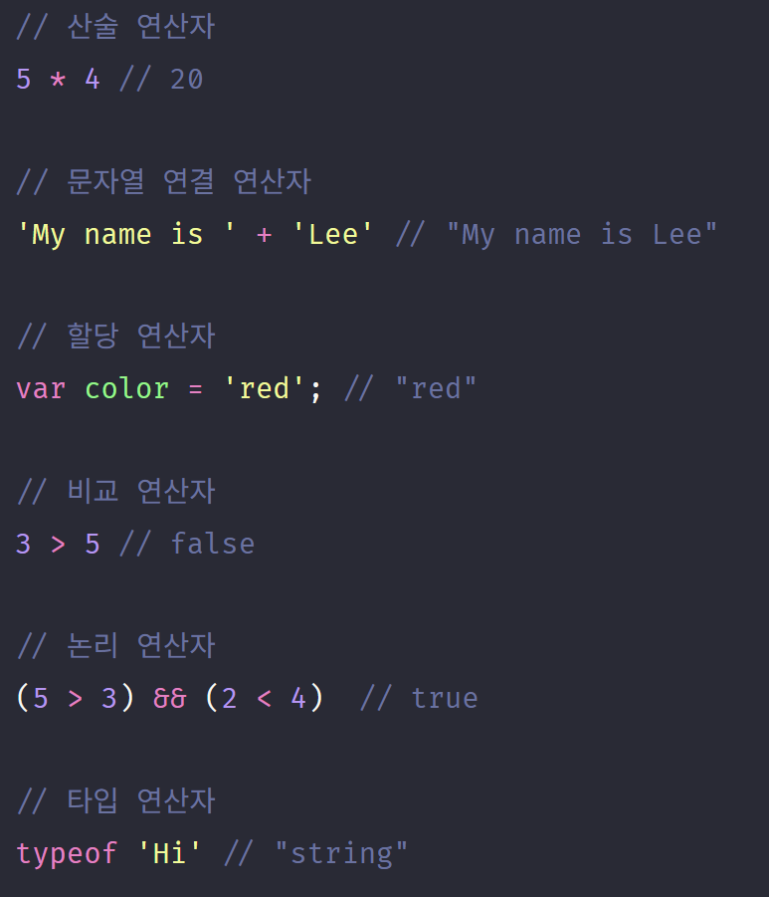
연산자
산술 연산자
문자열 연결 연산자
할당 연산자
비교 연산자
논리 연산자
타입 연산자

Slide 8
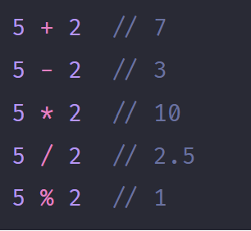
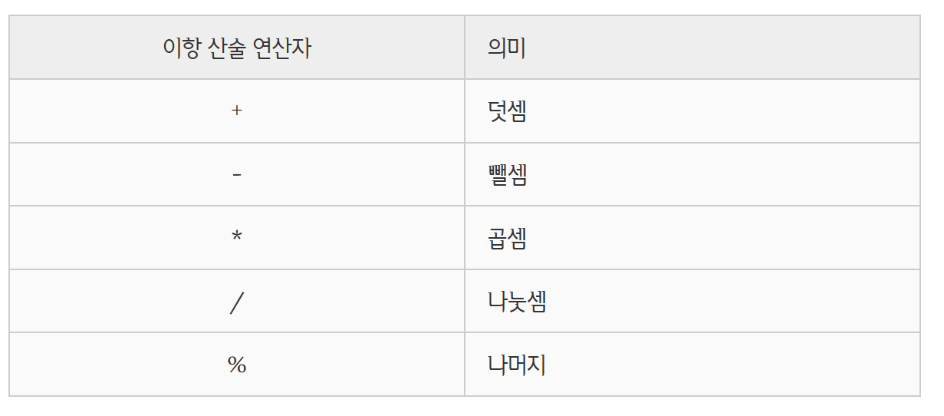
연산자-이항 산술 연산자

Slide 9
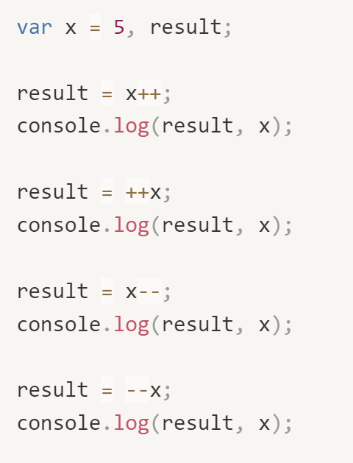
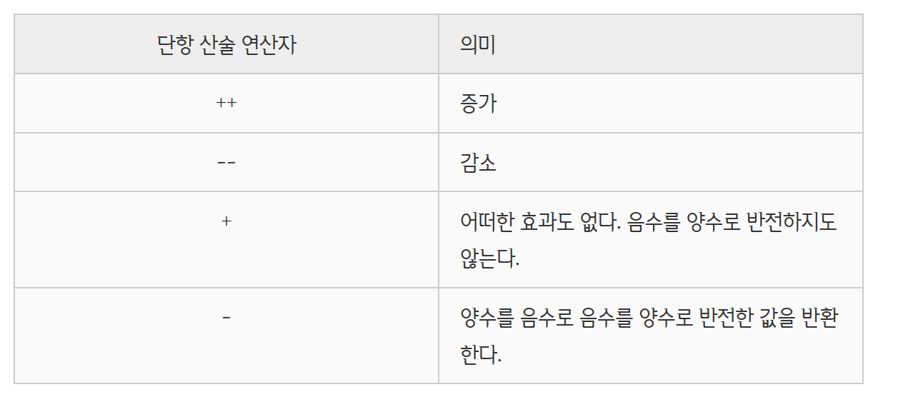
연산자-단항 산술 연산자

Slide 10
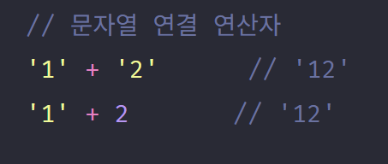
연산자-문자열 연결 연산자
+연산자는 피연산자 중 하나 이상이 문자열인 경우 문자열 연결 연산자로 동작.

Slide 11
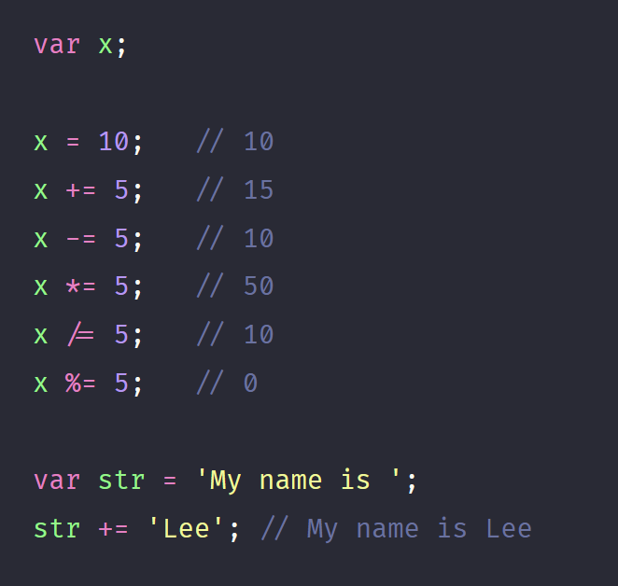
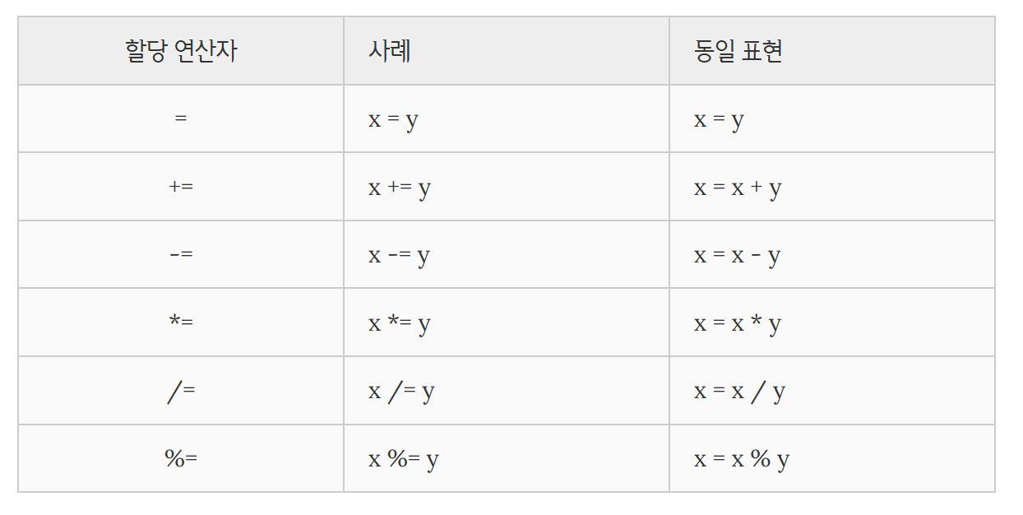
연산자-할당 연산자

Slide 12
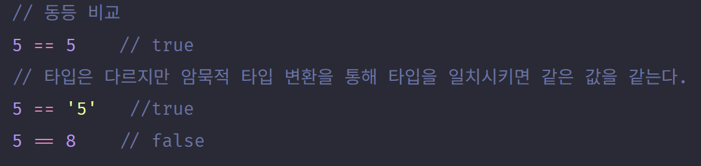
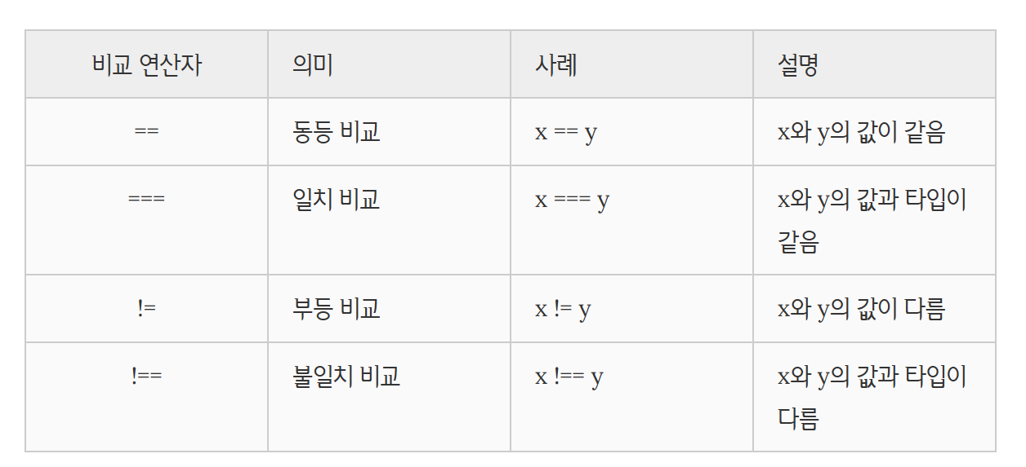
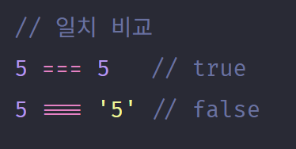
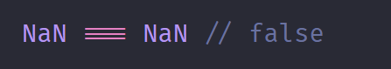
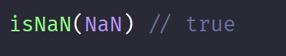
연산자-동등/일치 비교 연산자

Slide 13
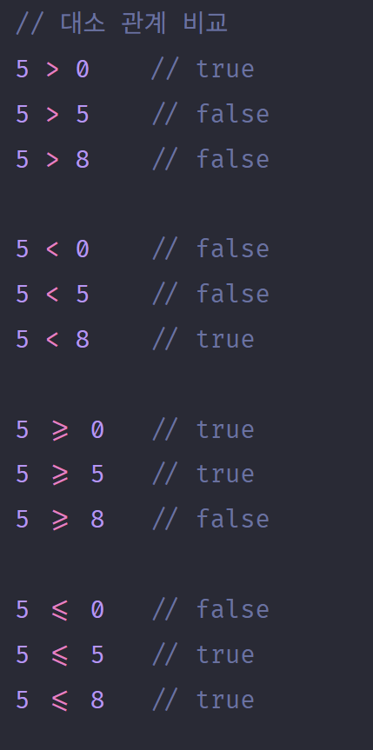
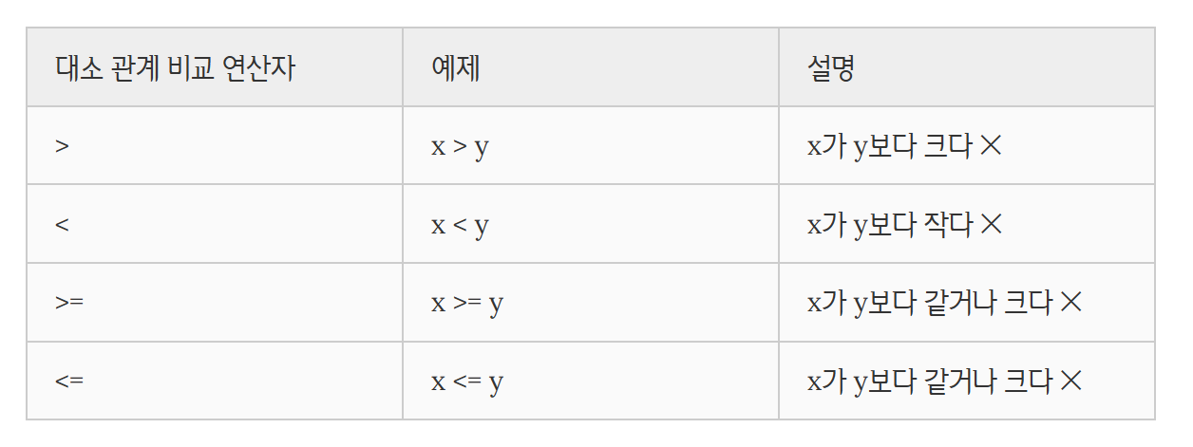
연산자-대소관계 비교 연산자

Slide 14
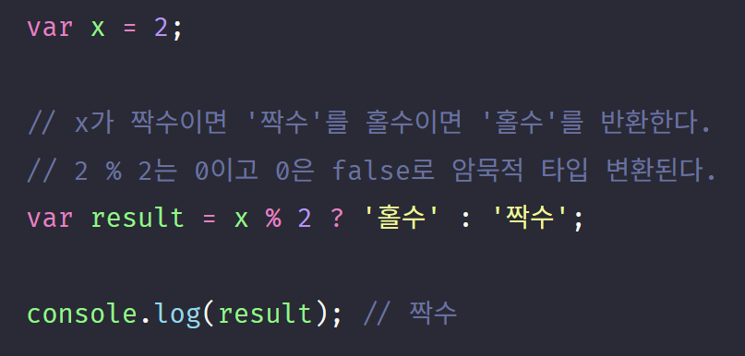
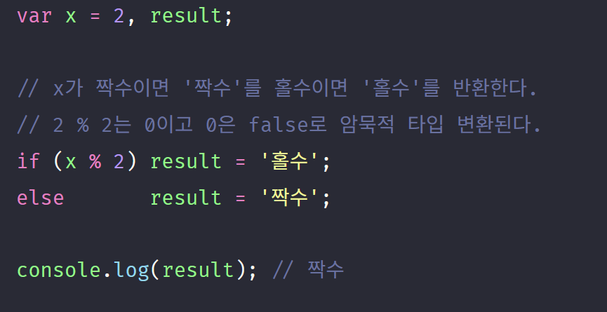
연산자-삼항 조건 연산자

Slide 15
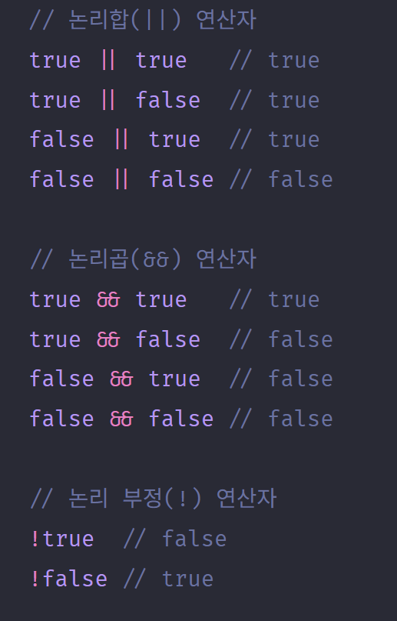
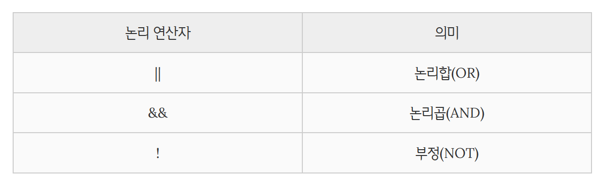
연산자-논리연산자

Slide 16
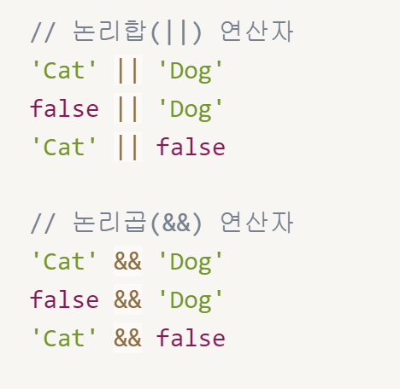
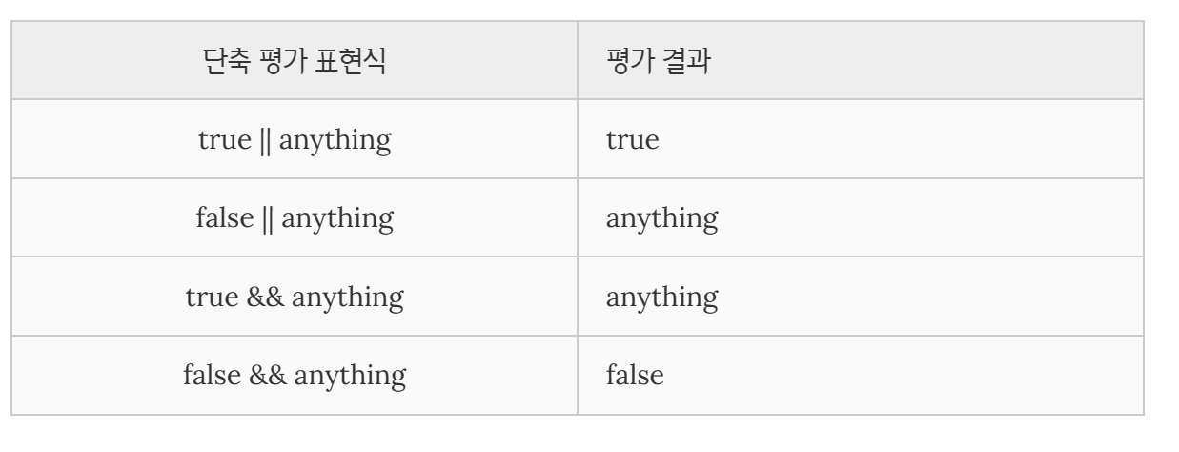
연산자-논리연산자-단축평가

Slide 17
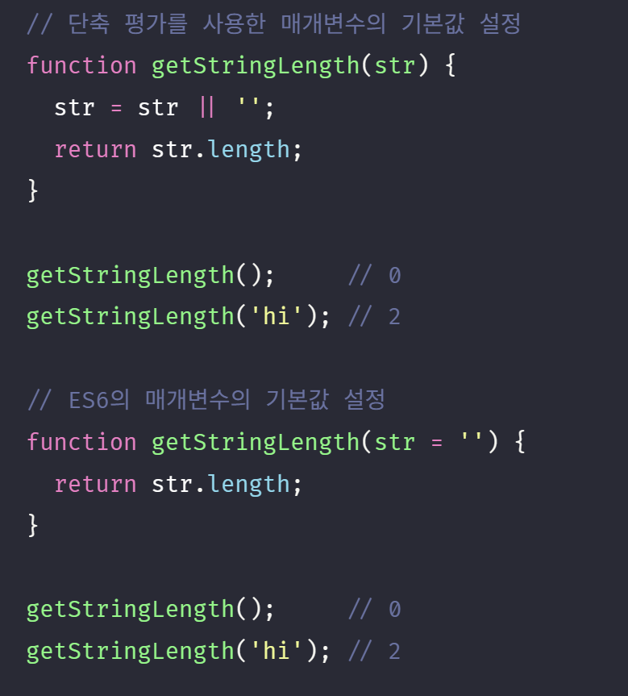
연산자-논리연산자-단축평가

Slide 18
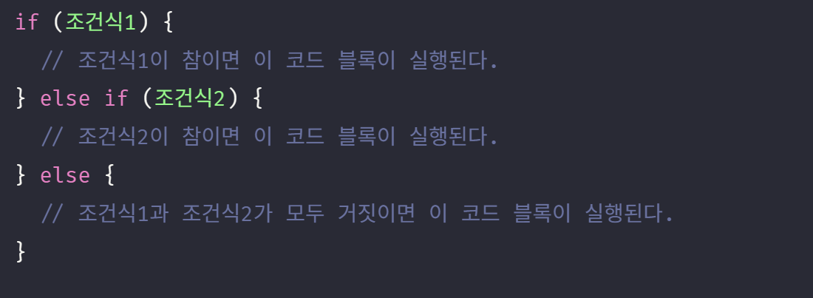
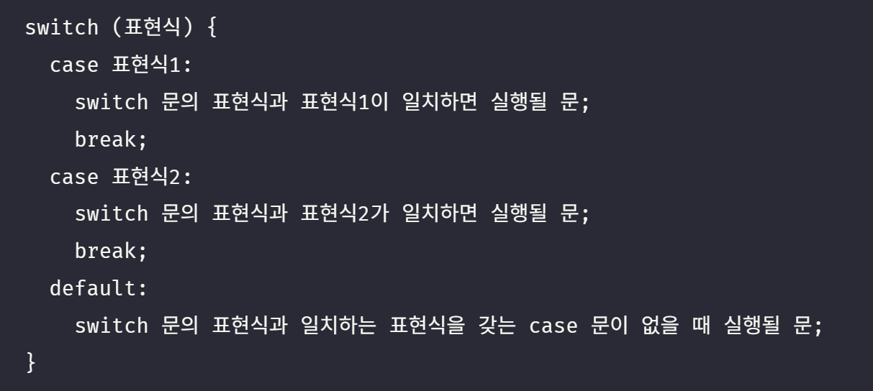
제어문-조건문
If/else
switch

Slide 19
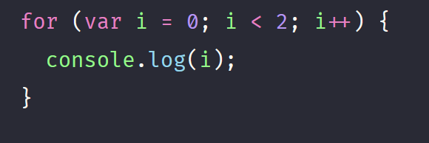
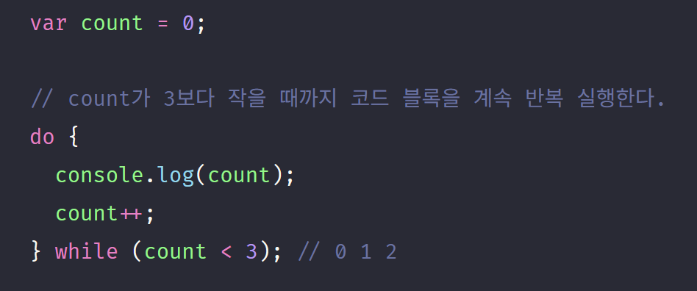
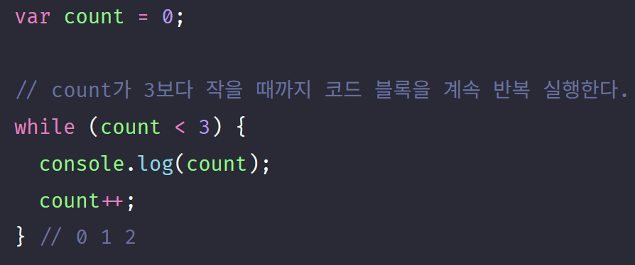
제어문-반복문
For
while
For
while
Do while

Slide 20
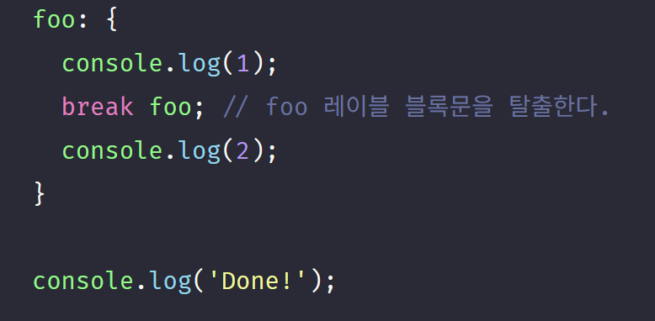
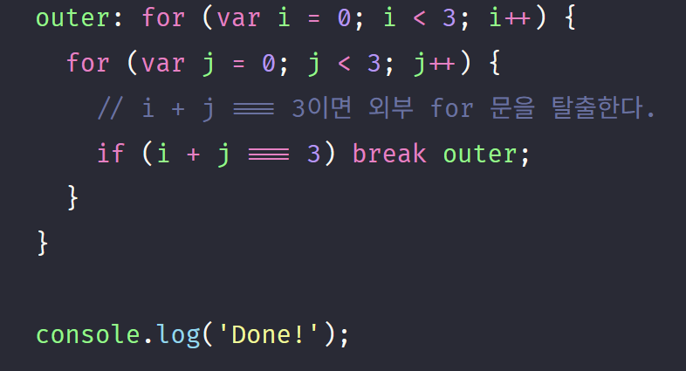
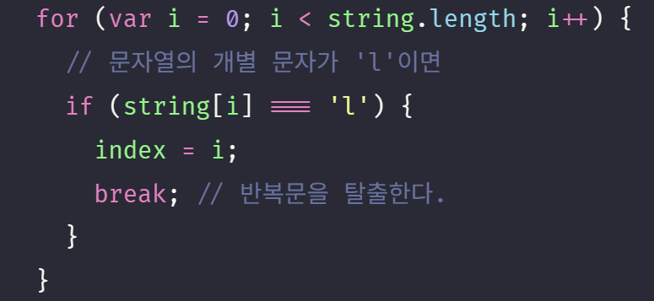
제어문-break

Slide 21
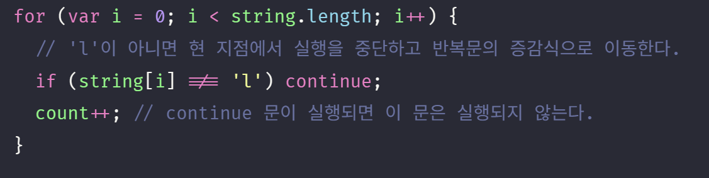
제어문-continue

Slide 22
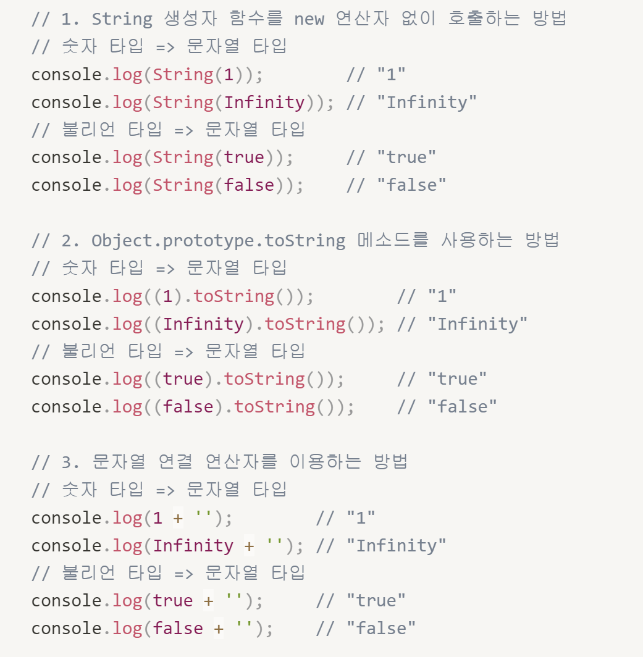
타입변환-명시적 타입 변환-String
문자열로 타입 변환
String(바꾸고 싶은 값)
(바꾸고 싶은 값).toString()
빈 문자열(‘ ’)+ 바꾸고 싶은 값

Slide 23
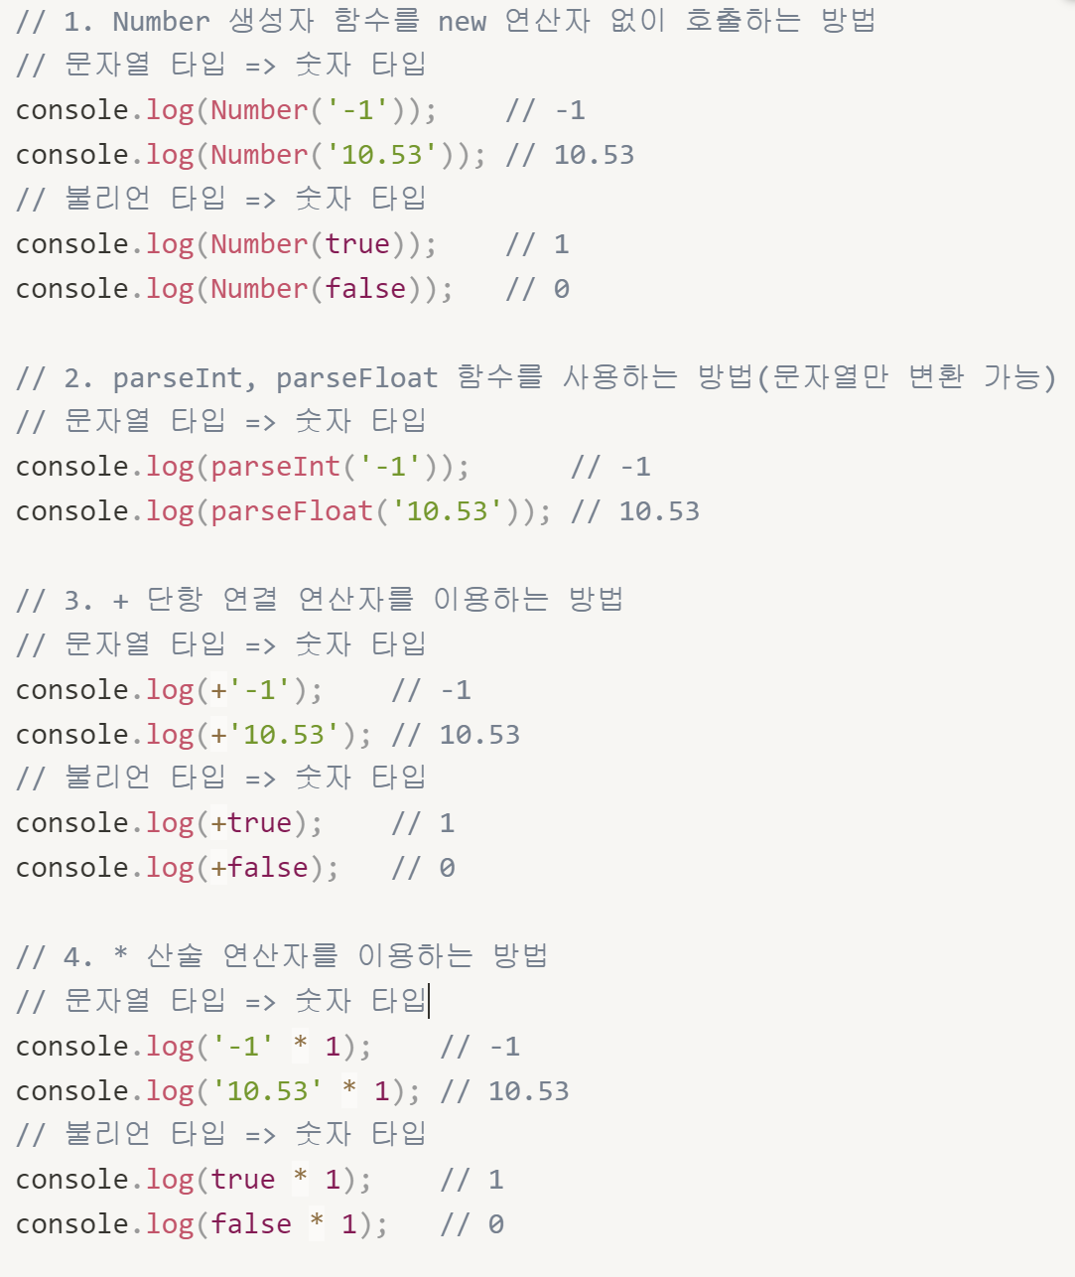
타입변환-명시적 타입 변환-Number
숫자로 타입 변환
Number(바꾸고 싶은 값)
parserInt(string),ParseFloat(string)
+단항 연결 연산자
*산술 연산자

Slide 24
타입변환-명시적 타입 변환-Number
숫자로 타입 변환
Number(바꾸고 싶은 값)
parserInt(string),ParseFloat(string)
+단항 연결 연산자
*산술 연산자

Slide 25
타입변환-명시적 타입 변환-Boolean
Boolean로 타입 변환
Boolean(바꾸고 싶은 값)
!!바꾸고 싶은 값
False : false, undefined, null, 0, NaN, 빈문자열, 빈 객체
True : 이외의 값들

Slide 26
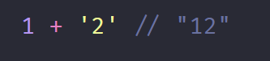
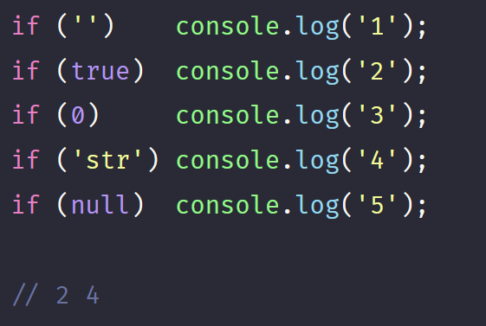
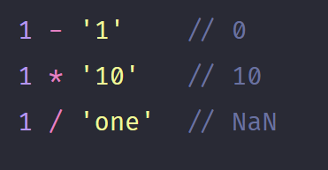
타입변환–암묵적 타입 변환
문자열로 변환
숫자로 변환
Boolean으로 변환

Slide 27
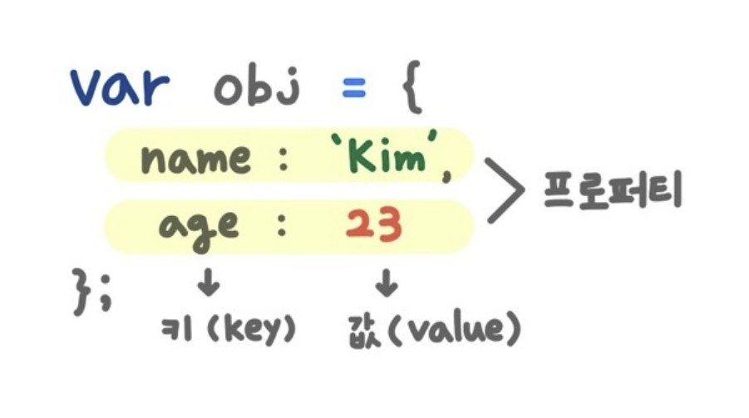
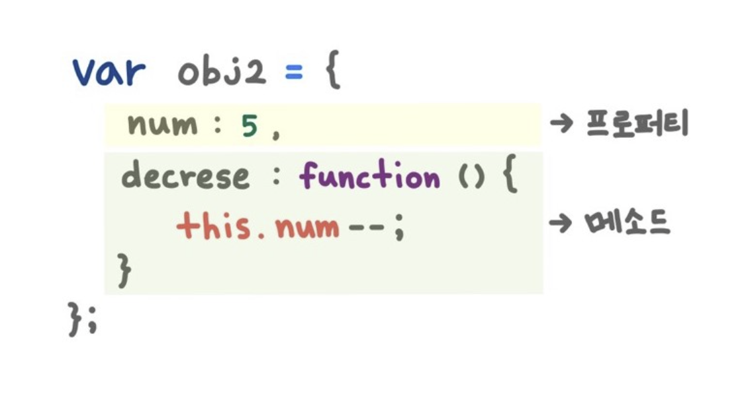
Object
Object : Key와 value로 구성된 property들의 집합
Property : 객체의 상태를 나타내는 값
Key : 빈 문자열을 포함하는 모든 문자열 또는 symbol 값
Value : 모든 값 가능
Method : propert의 value가 함수일 경우, method라고 부름

Slide 28
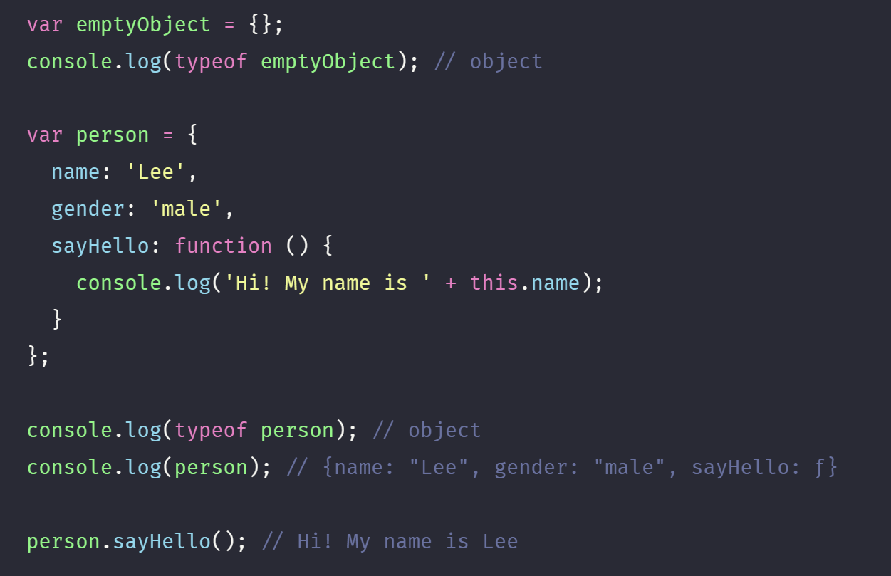
Object-생성
객체 리터럴

Slide 29
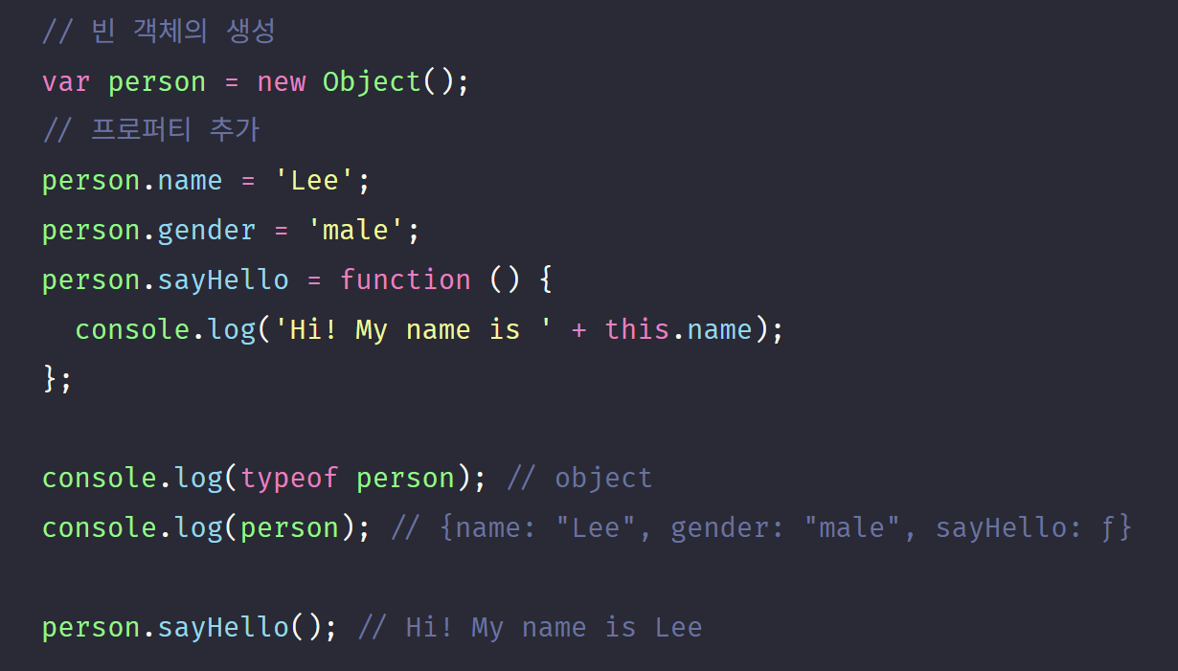
Object-생성
Object 생성자 함수

Slide 30
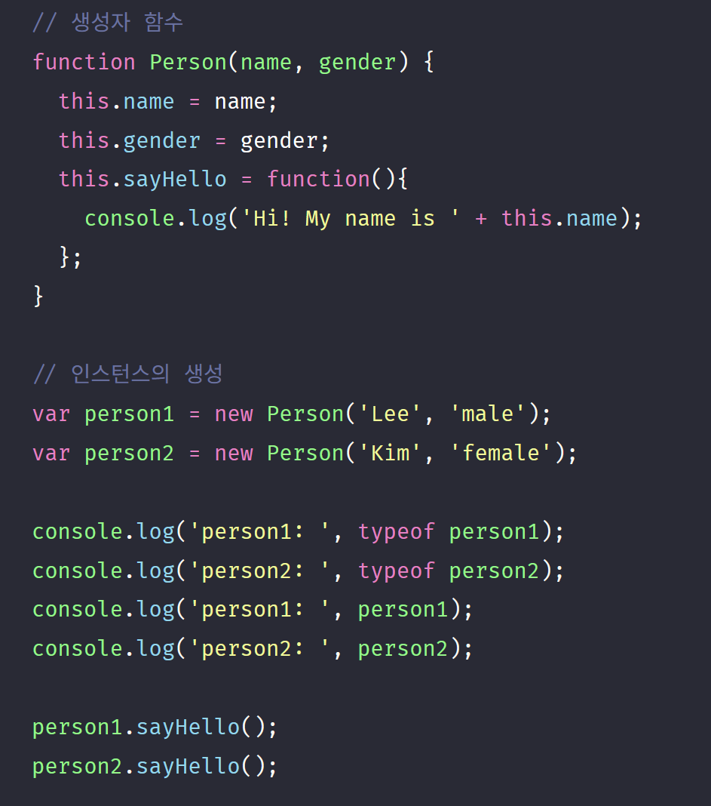
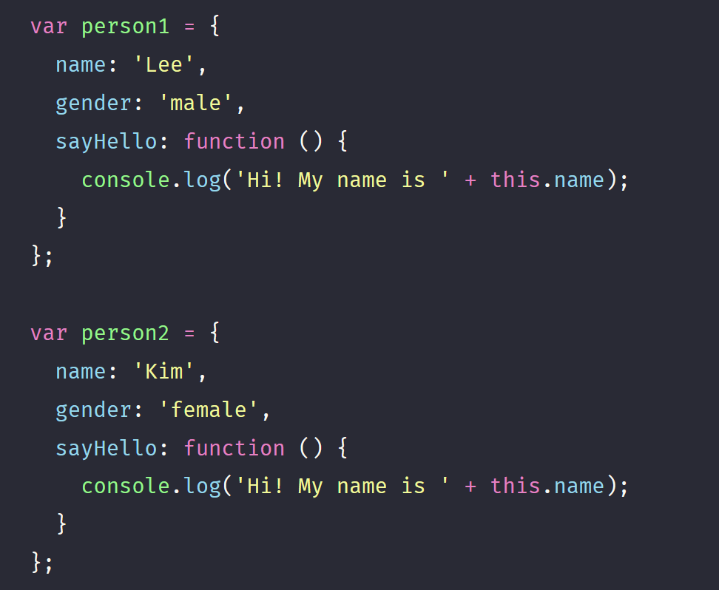
Object-생성
생성자 함수

Slide 31
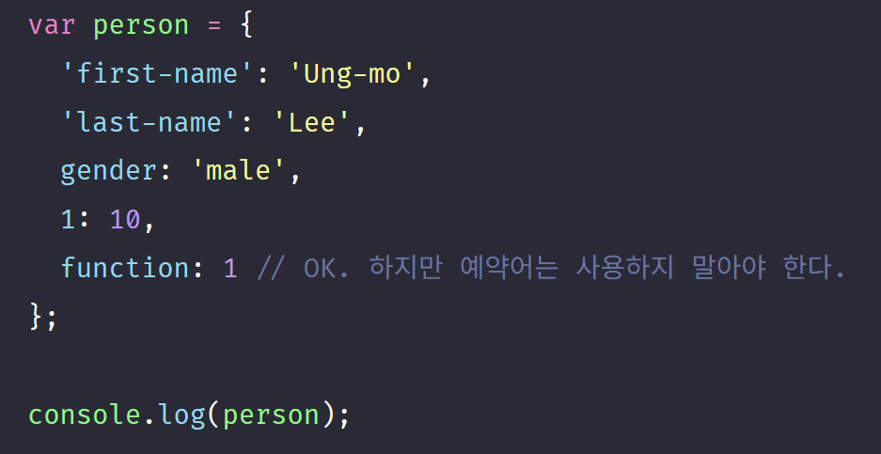
Object-key
Key는 문자열이므로, 따옴표를 사용하고, 사용 가능한 유효한 이름인 경우 따옴표 생략 가능

Slide 32


Object-value
마침표(.) 표기법
대괄호([]) 표기법

Slide 33



Object-value
Value update
생성
delete

Slide 34




Object – for ~ in
Cf)for~of

Slide 35
Immutable var vs mutable var
Immutable variable
Primitive data type
Mutable variable
Object data type

Slide 36


Immutable data pattern-object.assign
Object.assign

Slide 37

Immutable data pattern-object.freeze
Object.freeze

Slide 38


Immutable data pattern-object.freeze
Object.freeze
Deep freeze

Slide 39


Pass-by-reference
Objective
mutable

Slide 40

Pass-by-value
Primitive type
immutable

Slide 41

Function- 함수 정의
-함수 선언문

Slide 42
Function- 함수 정의
-함수 표현식

Slide 43

Function-일급 객체

Slide 44


Function-hoisting

Slide 45

Function-parameter

Slide 46

Function-call-by-value

Slide 47

Function-call-by-reference

Slide 48

Function-property
Argument
Caller
Length
Name
Prototype
__proto__

Slide 49
Function-return value

Slide 50

Type checking-type of

Slide 51

Type checking – Object.prototype.toString

Slide 52



Type checking-instanceof

Slide 53



Type checking-유사 배열 객체

